Slide 1
Research of Tello and the connection with python-opencv

Slide 2
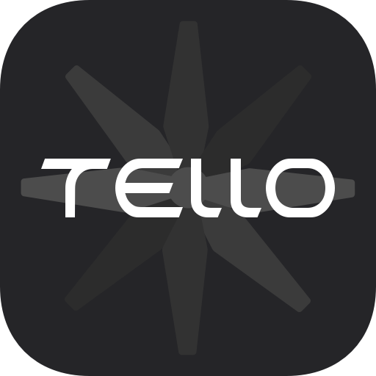
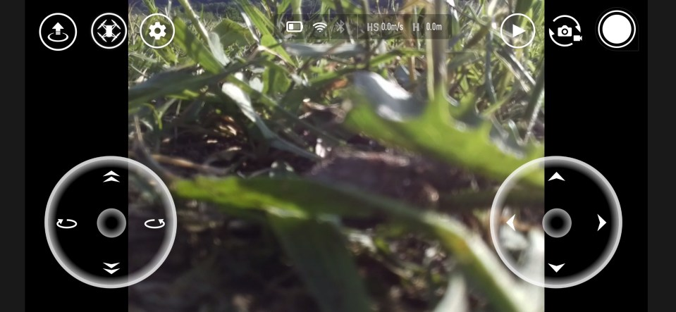
Tello 基礎操作
高度與轉向
左右與前進後退

Slide 3
與主機/筆電連接-----use python
Tello 運用UDP協定與電腦連接
UDP稱為『使用者數據傳輸協定』，相較於TCP提供連接導向（Connection -oriented）程序（Process）之間的可靠性（Reliable）連線服務。在傳輸時會需要驗證資料的正確性；但UDP的傳輸協定則不會進行資料的驗證，因此在傳輸速度上較TCP快，但如果遇到資料重覆、資料未依序到達、資料遺失等等問題，必須由使用者自行解決。

Slide 4
一般操作可以透過如Packet Sender、SocketTest、ProcessTCPSummary、PortExpert等軟體進行連接控制。
https://github.com/damiafuentes/DJITelloPy
Github上有一個DJITELLOPY的開源碼，可以透過ptyhon調用官方的SDK實現無人機控制。因此不用設定port進行連接
透過anaconda 3 與Spyder做為開發基底，將可以驗證無人機鏡頭連接python並接續進行球體追蹤等實測。

Slide 5
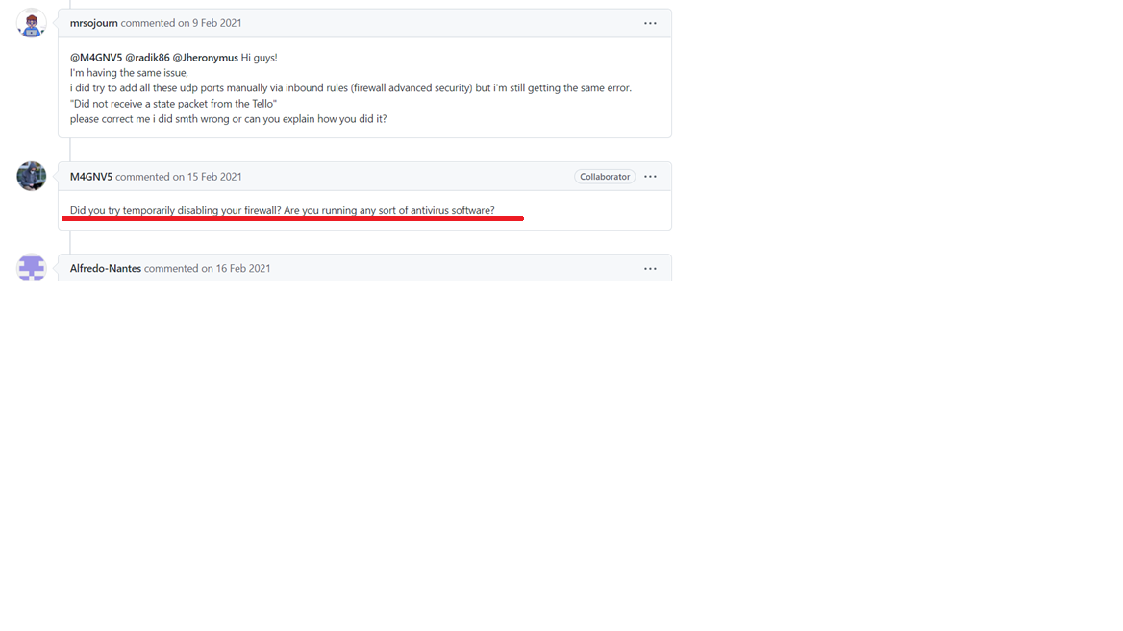
測試遭遇問題!!
Exception: Did not receive a state packet from the Tello
網路上的解法是透過關閉聯外防火牆以讓packet可以順利進場

Slide 6
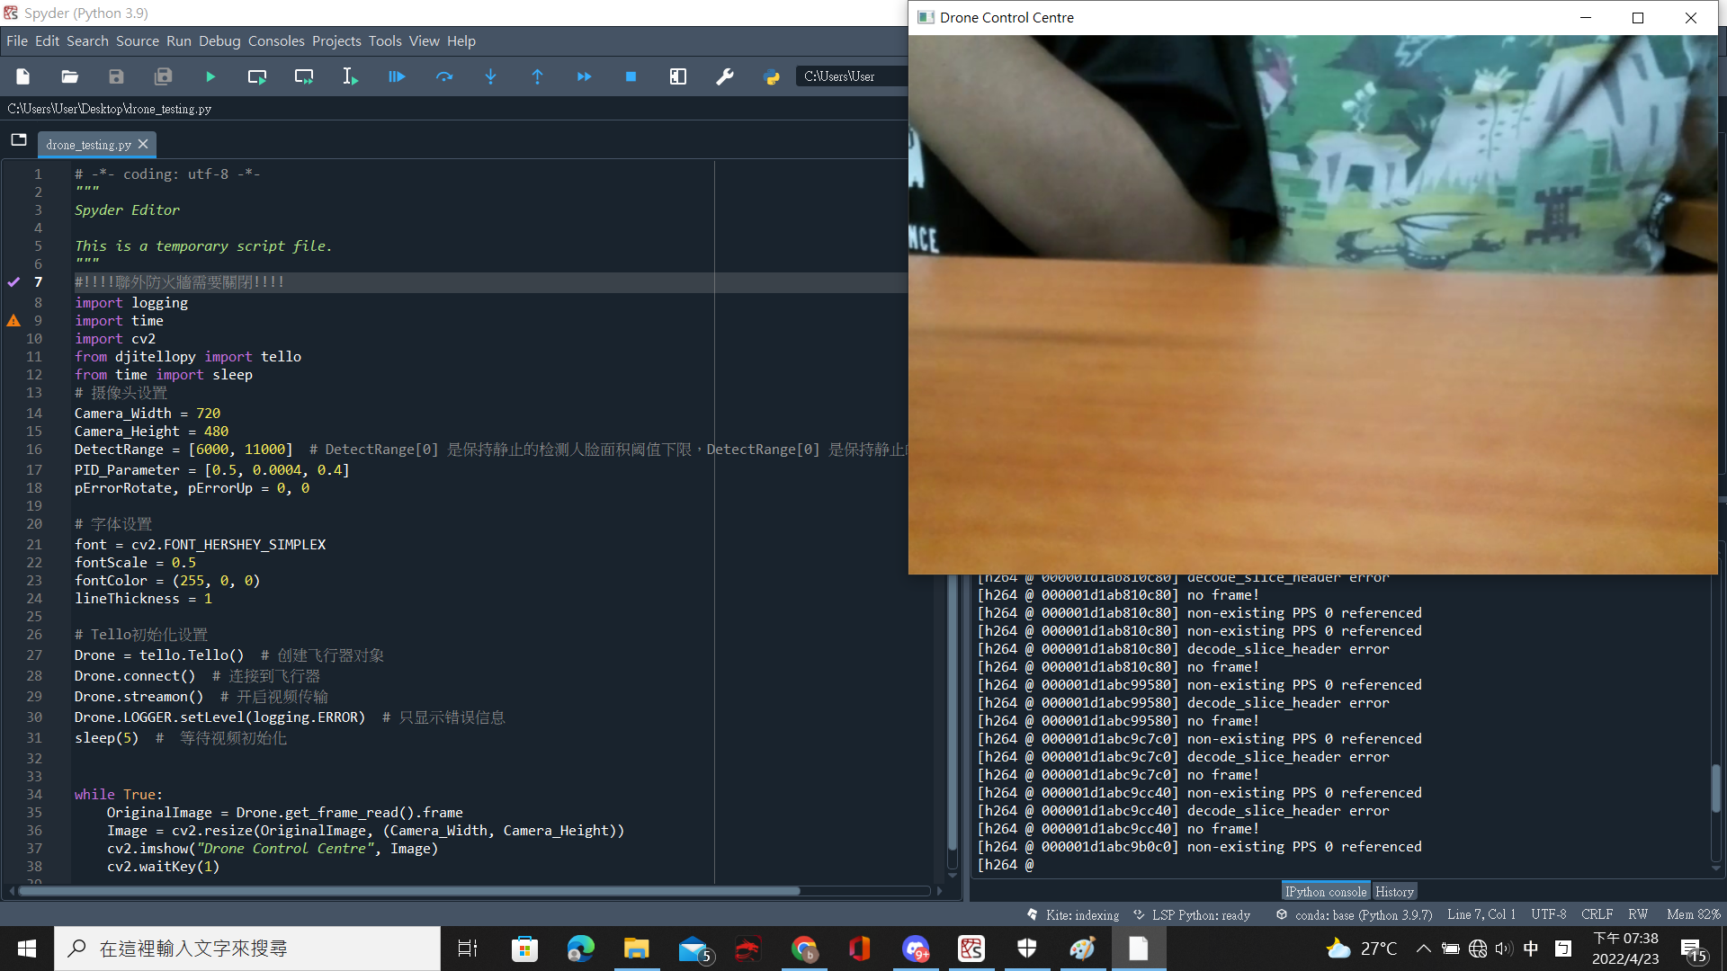
Github相關測試程式碼—透過cv2(opencv)連接攝像鏡頭

Slide 7
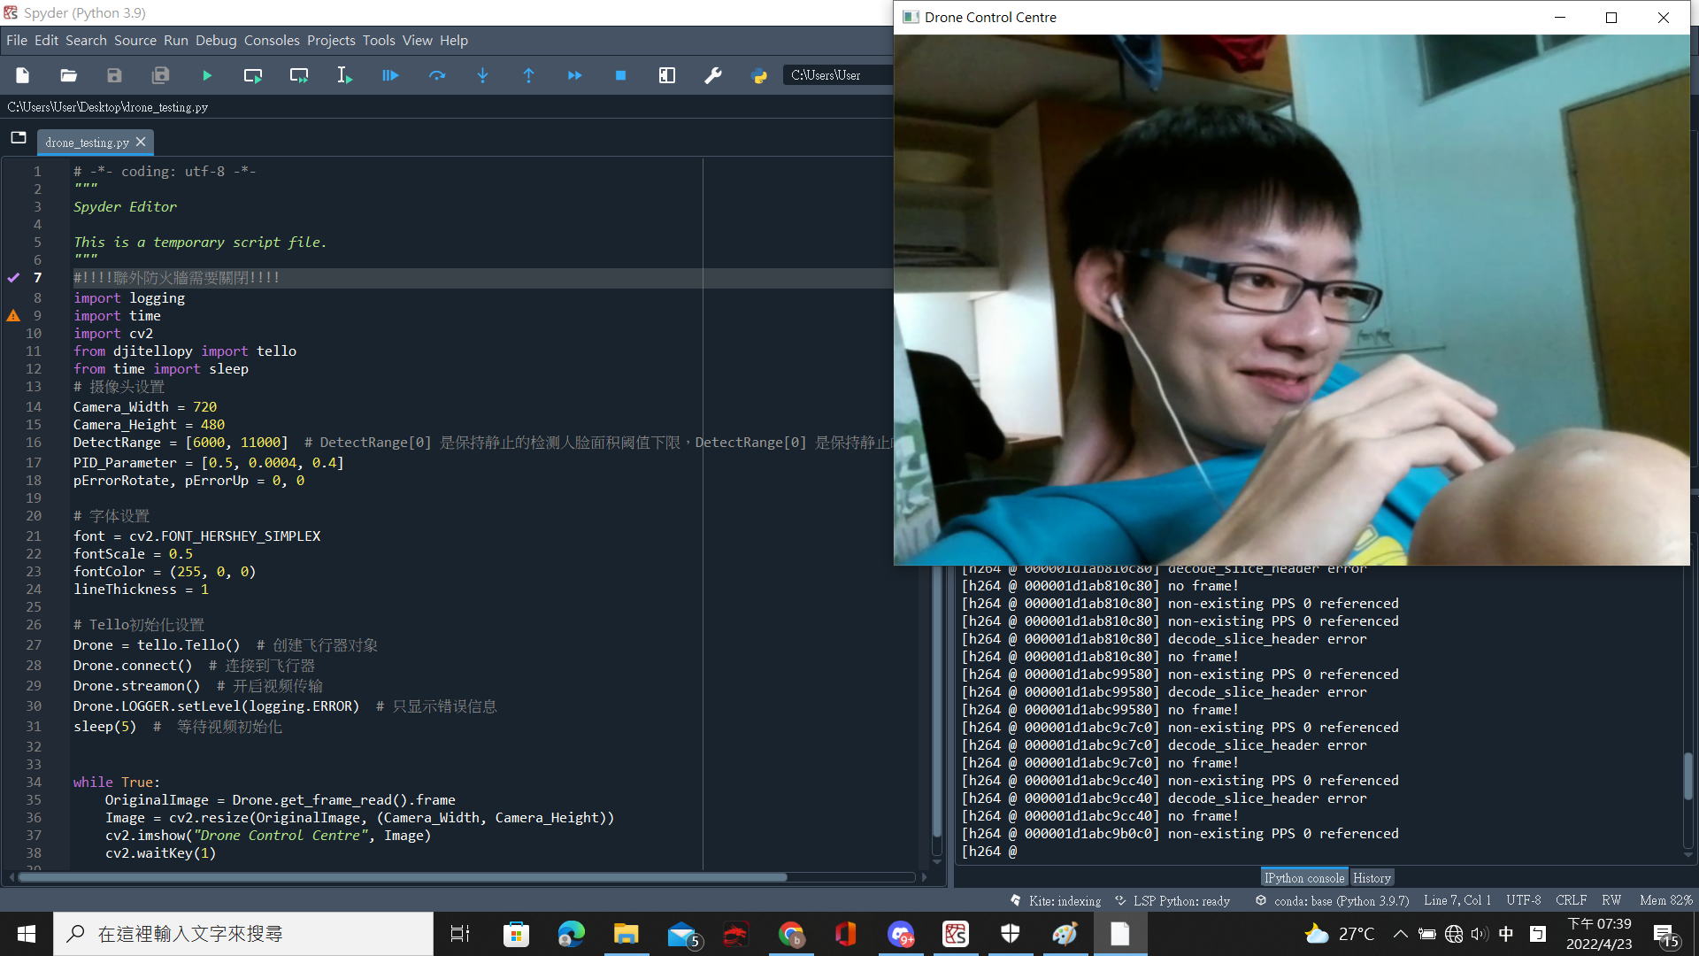
ㄏㄏ

